Slide 1

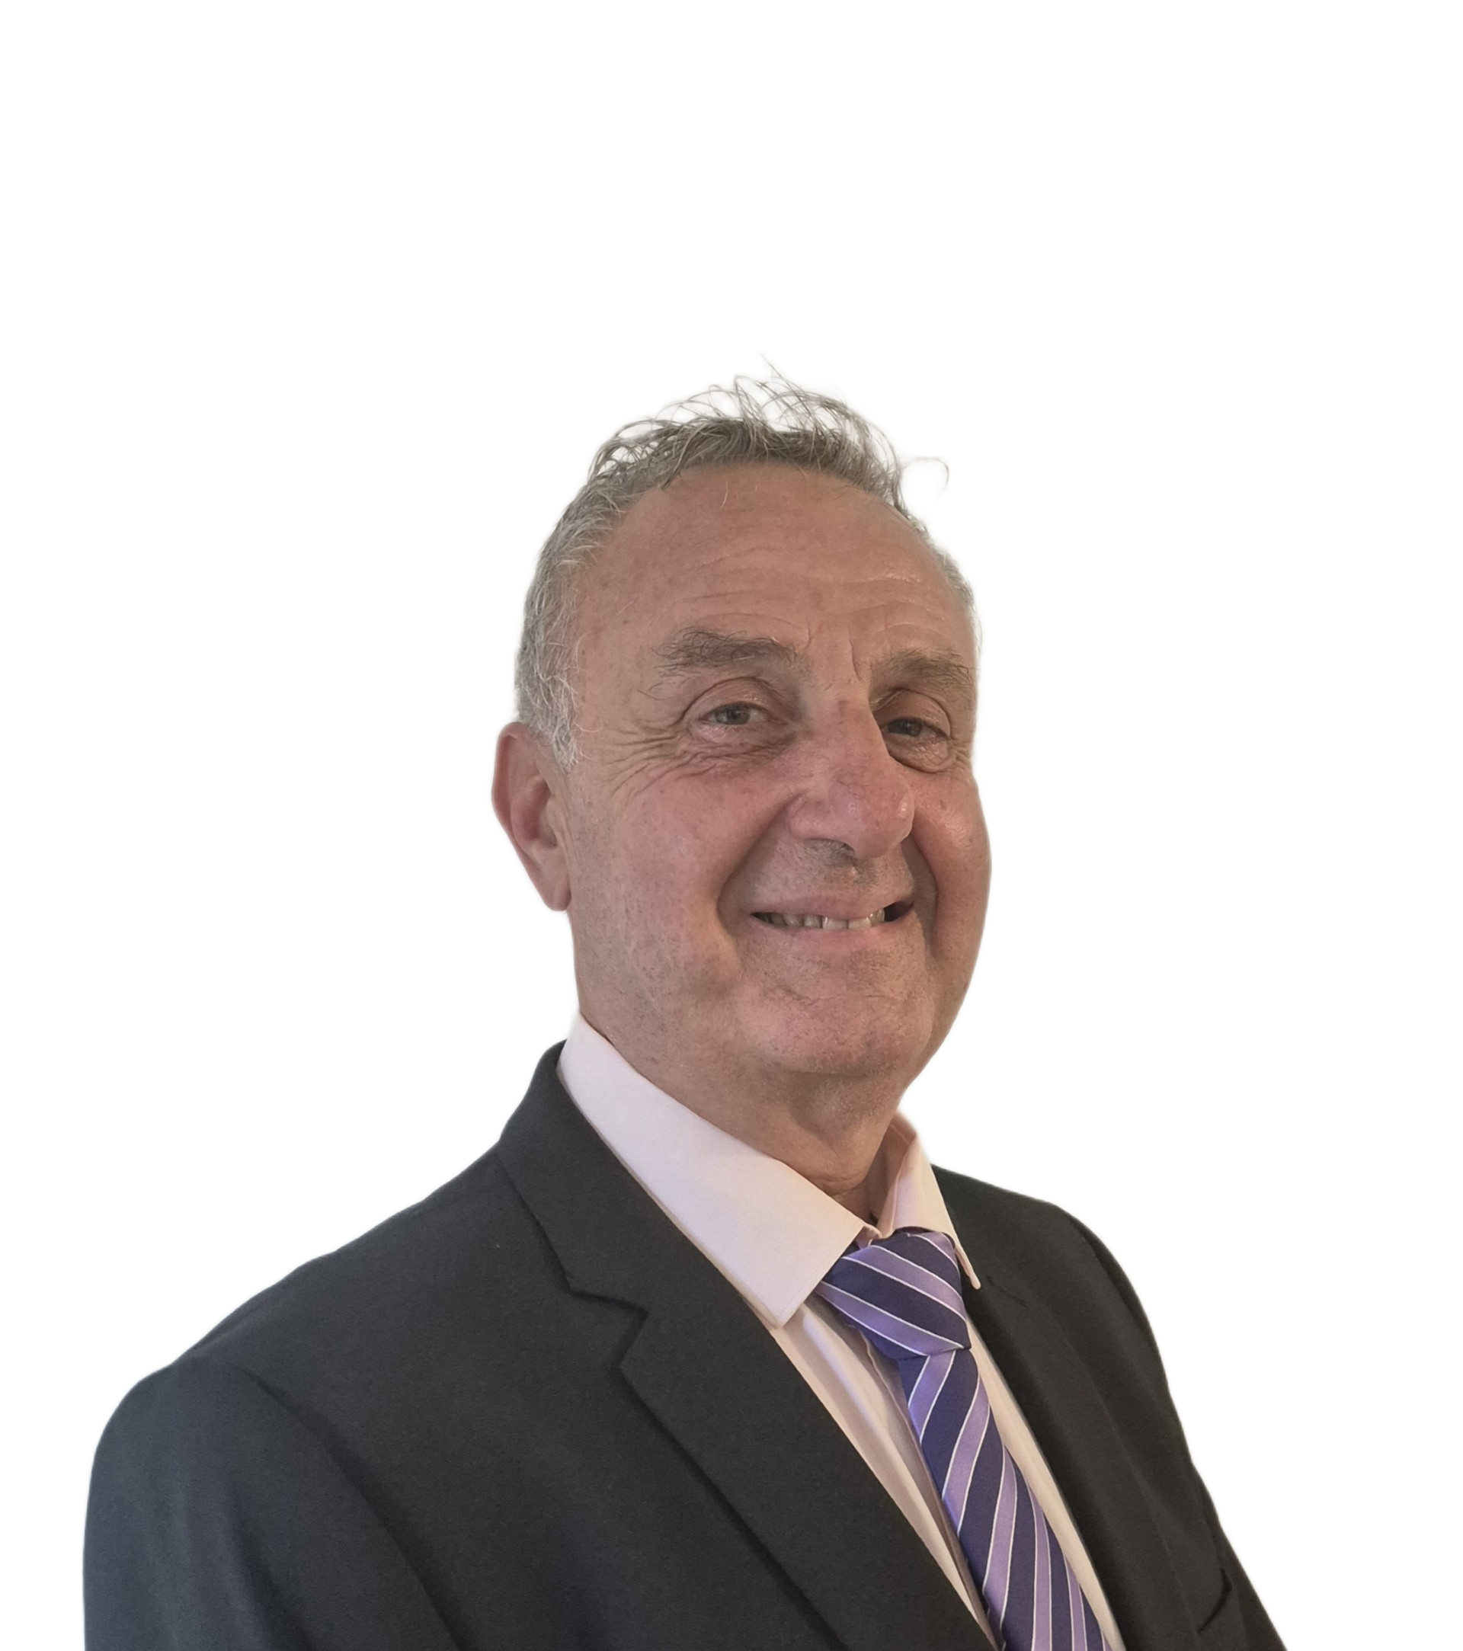
Henry PASTORINI
Psychologue - Formateur
25 ans d’expérience professionnelle
Expérience professionnelle
Depuis 1998 : Psychologue à IFPS
Consultations public adolescent, jeune adulte, adulte
Détecter et prise en charge des situations délicates au niveau personnel ou professionnel des apprenants.
Écoute et soutien psychologique lors de la covid 19 et pendant confinement pour les apprentis
Mise en place d'un " pole santé" pour diminuer risques psycho-sociaux
Depuis 2013 : Référent du handicap
suivis des apprenants présentant des dyslexies plus ou moins sévères, dysorthographie, dyscalculie.. PAI, Gevasco…
Analyser la situation de handicap, définir avec la personne ses besoins spécifiques dans le cadre de son parcours de formation en centre et en entreprise
Accompagner, transférer ses compétences à l’équipe pédagogique…
Depuis 2013 à ce jour : Psychologue et référent « accompagnement fin de vie, maladies graves et deuils, de la petite enfance au 4eme âge »
2007- 2017: Psychologue- supervision pour éducateurs de prévention spécialisée (S.P.I , Solidarité Prévention Insertion)
2010 à 2013 : Psychologue à l’IFA – CCI Nice Cote d’Azur
2005 à 2013 : Directeur du museAAV (espace intégratif muséal des arts contemporains et virtuels de la Cote d’Azur)
Expériences Consultant / Formateur
Formateur depuis 20 ans
Gestion de stress", "gestion des émotions" "estime de soi« ; gérontologie et psychologue ; Assistant de vie aux familles; formateur de psychologue et référent "accompagnement maladies graves, fin de vie et deuil" (territoire national)
Intervenant pour les formations Maitre d'Apprentissage :
Approche épidémiologique du jeune apprenti
Les difficultés scolaires de l apprenti (phobies scolaires, désinvestissement, sentiment d'échec, absentéisme, rupture scolaire..)
Difficultés avec les employeurs (le rapport conflictuel, la violence, le désir de rupture, l'absentéisme...)
Les troubles spécifiques de l'apprentissage (dyslexie, dysorthographie... TDAH...) = les axes d'accompagnement
La consommation de substances psychoactives chez l'apprenti
Formateur pour aide-soignant : modules psychiatrie, communication, psycho-sociologie; Directeur de mémoires; Tests psychotechniques prépa concours IDE
Formations
2023 : DU « Aromathérapie- Phytothérapie » - Faculté de Médecine
2021 : DU « Méditation, relation thérapeutique et soins » - Faculté de Médecine
2021 : Instructeur : méditation pleine conscience, Yoga, Shinrin Yoku (sylvothérapie)
2018 : DESS « Psychologie psychopathologie » - Faculté Psychopathologie
Praticien naturopathe certifié et formateur
DEA Anthropologie-sociologie
Maîtrise des Sciences du Langage
Diplôme Universitaire d’histoire de l’art + Cours école du Louvre (3 ans)

